Slide 1
МЕРОПРИЯТИЕ ПО ПДД В ЛЕТНИХ ОЗДОРОВИТЕЛЬНЫХ ЛАГЕРЯХ МКОУ «СОШ № 3» Г. НИКОЛАЕВСКА
Мероприятие провёл отряд ЮИД спортивного оздоровительного лагеря МКОУ « СОШ № 3» для
оздоровительного лагеря МКОУ « СОШ № 3»
начальной школы. Июнь 2012 г.

Slide 2
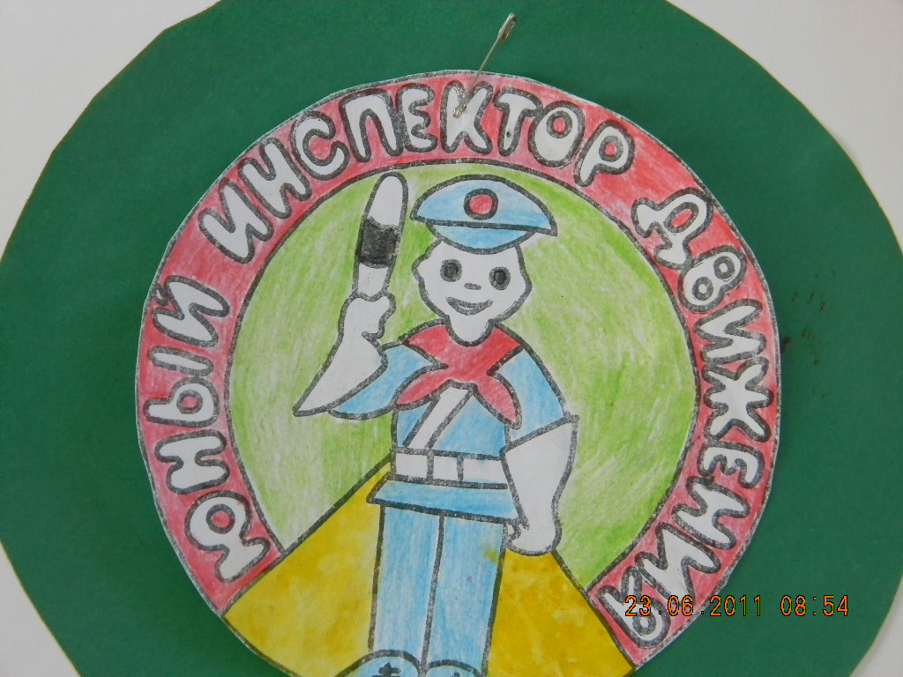
ОТРЯД ЮИД « СВЕТОФОРЧИК »

Slide 3
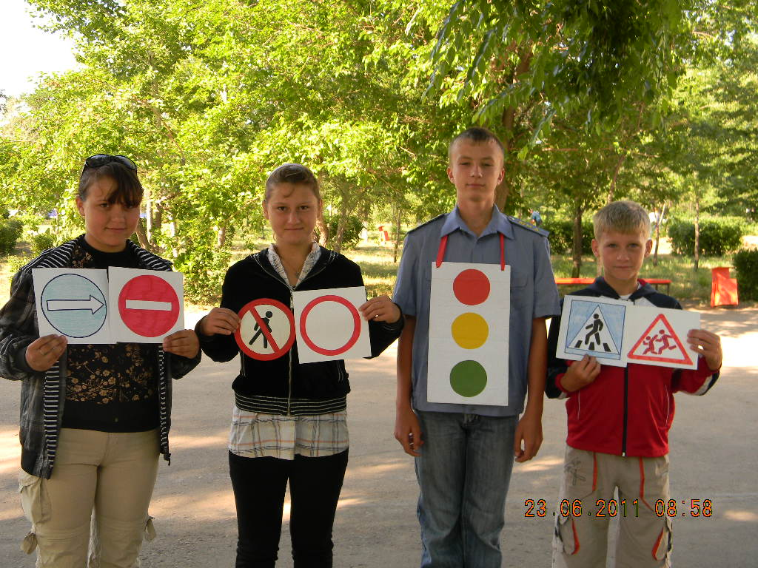
«Светофорчик» снова с вами, Ни на миг не забываем
Твёрдо на посту стоим ! Знак дорожный каждый !
Озорными голосами Всех к порядку призываем,
Вам о правилах твердим! Это очень важно !

Slide 4
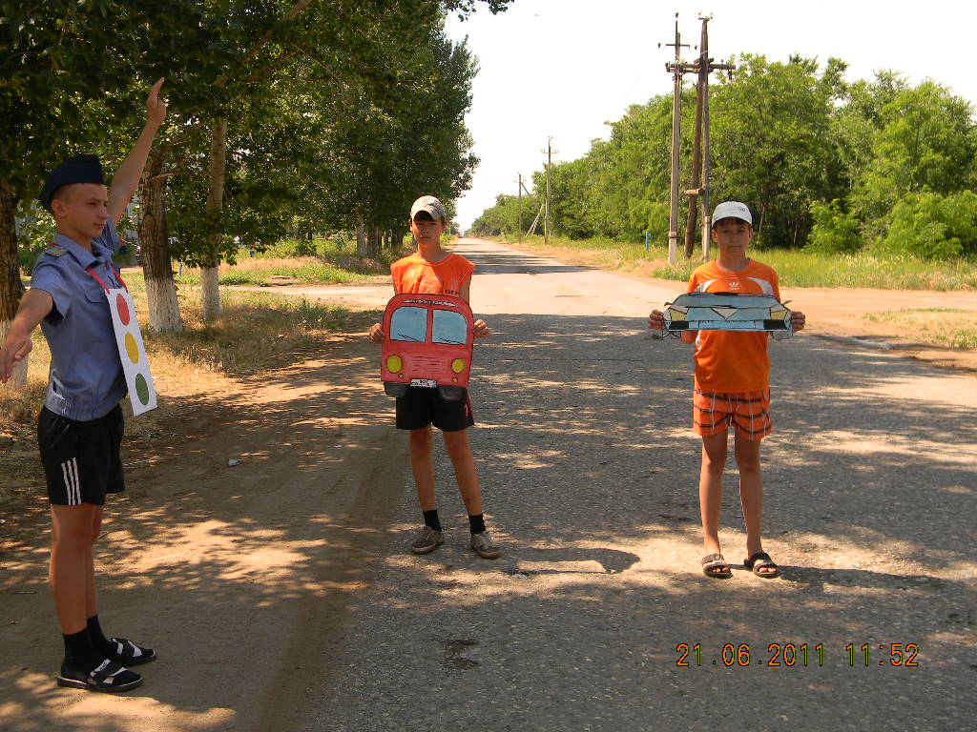
Как перейти и как проехать, Дорога – не тропинка,
Что знак дорожный «говорит» , Дорога - не канава,
И как не стать дорожной жертвой, Сперва - смотри на лево,
Вам объяснит отряд ЮИД ! Потом - смотри на право.

Slide 5
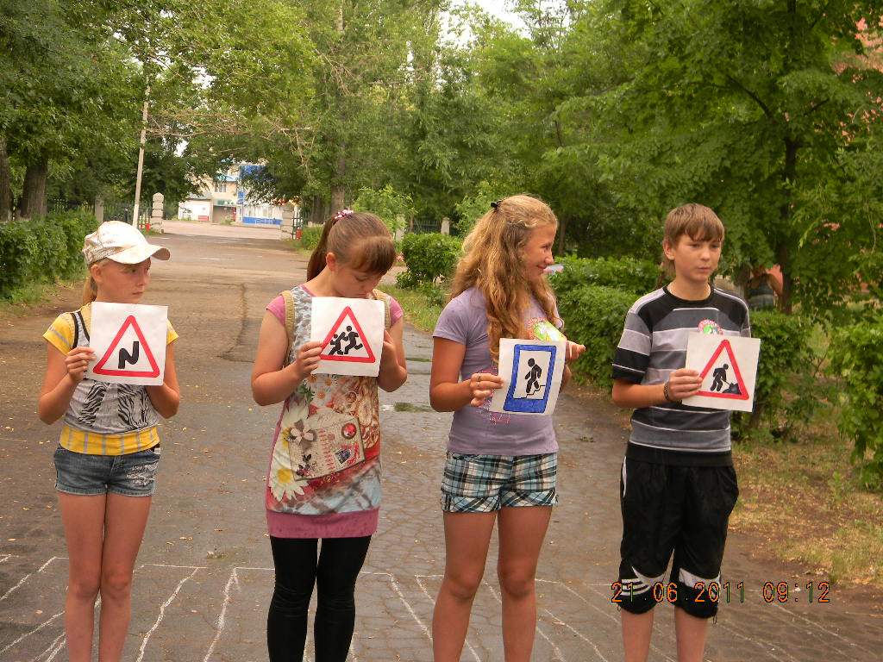

Slide 6
Предупреждает этот знак,
Что у дороги есть зигзаг
И впереди машину ждёт
Крутой, « ОПАСНЫЙ ПОВОРОТ»
Я хочу спросить про знак,
Мчат по улицам машины, Нарисован знак вот так:
Там хозяйничают шины В треугольнике ребята
Мы спустились в переход, Со всех ног бегут куда-то,
Там хозяин- ПЕШЕХОД ! Все мы правильно
ответим , знак гласит,
Почему машины встали ? Что это – ДЕТИ !
Почему проезд закрыт?
Всю дорогу раскопали,
Даже тротуар закрыт.
Добавляет всем заботы
Знак « ДОРОЖНЫЕ РАБОТЫ»

Slide 7
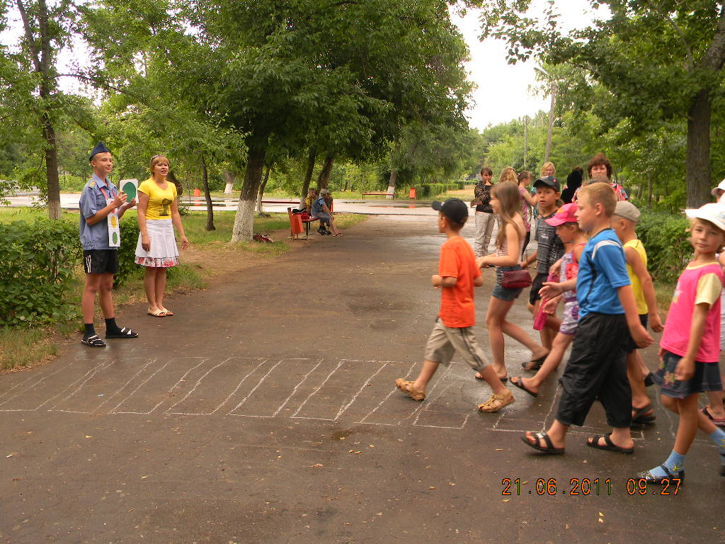

Slide 8
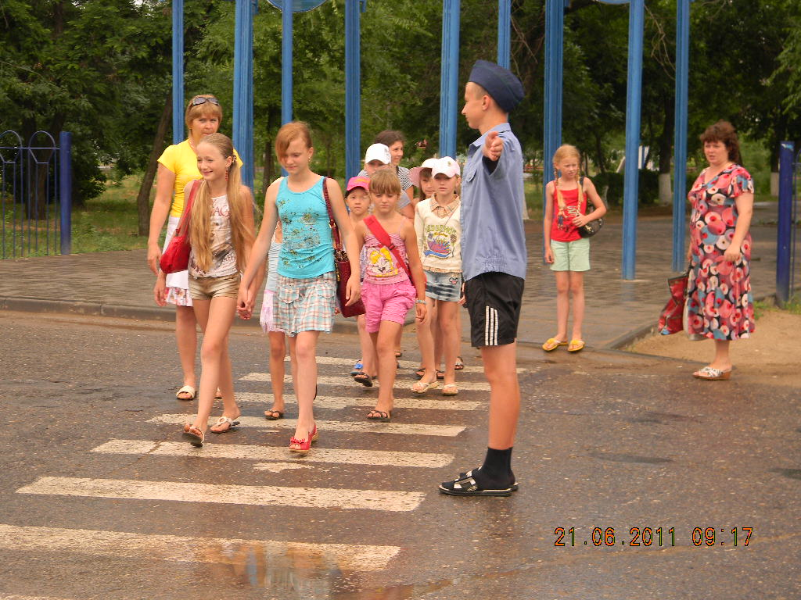

Slide 9
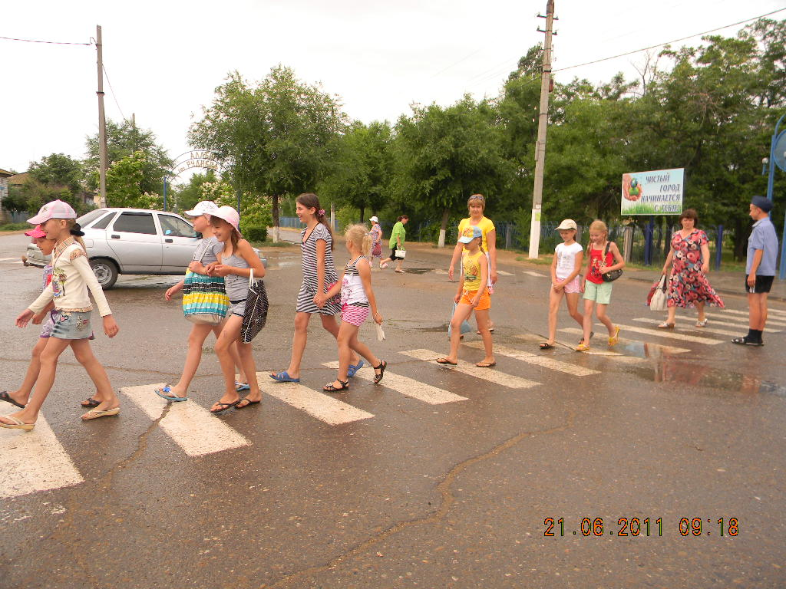

Slide 10
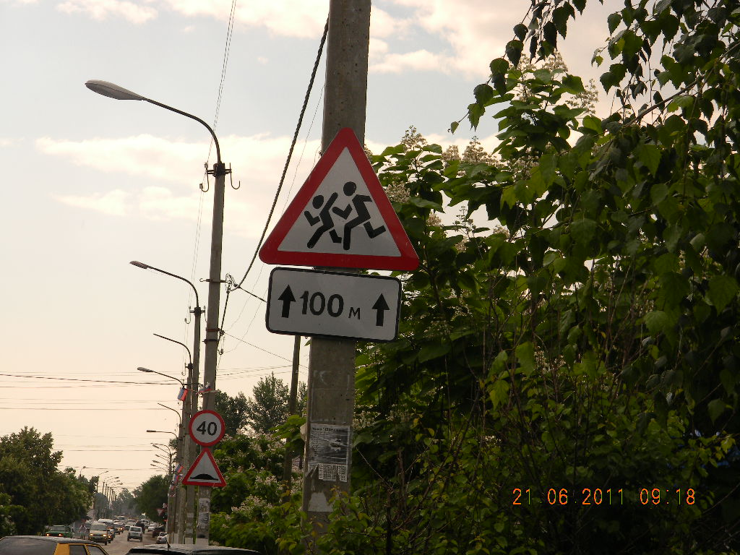

Slide 11
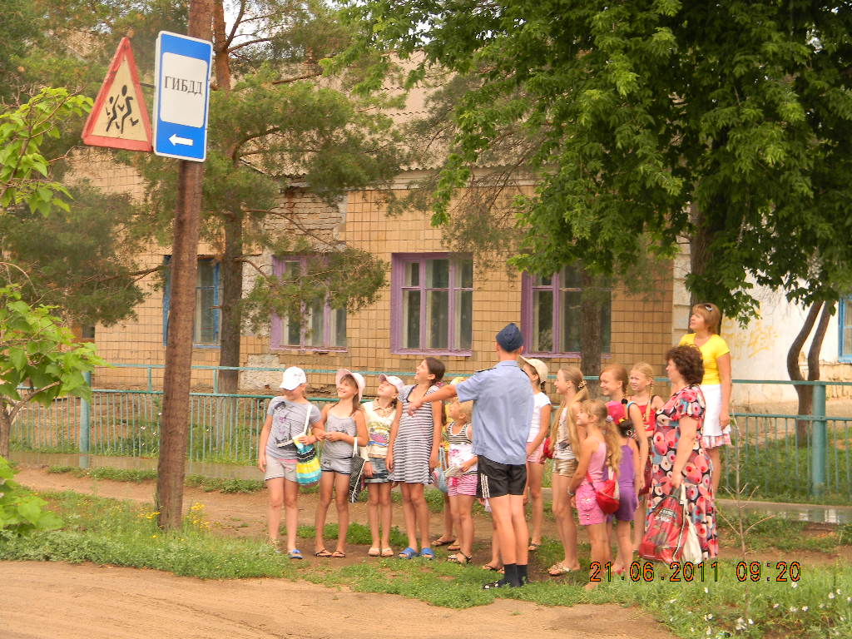

Slide 12
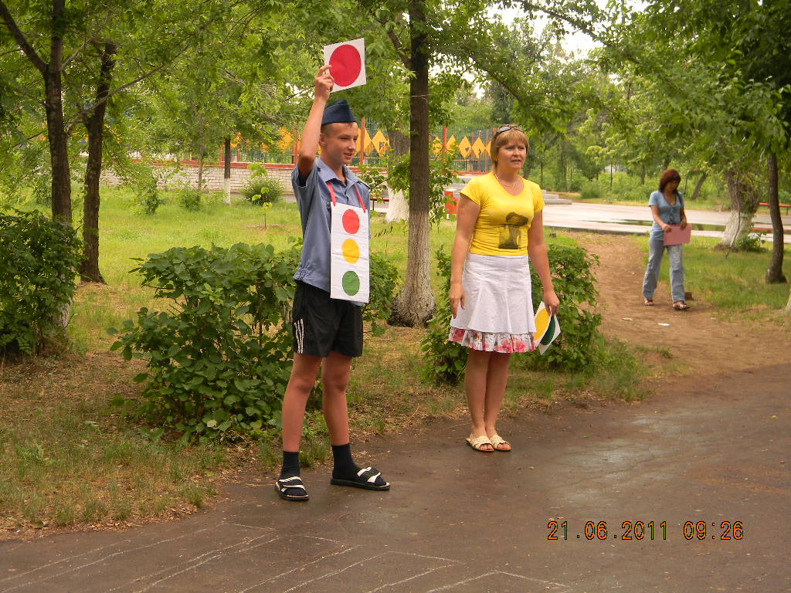

Slide 13
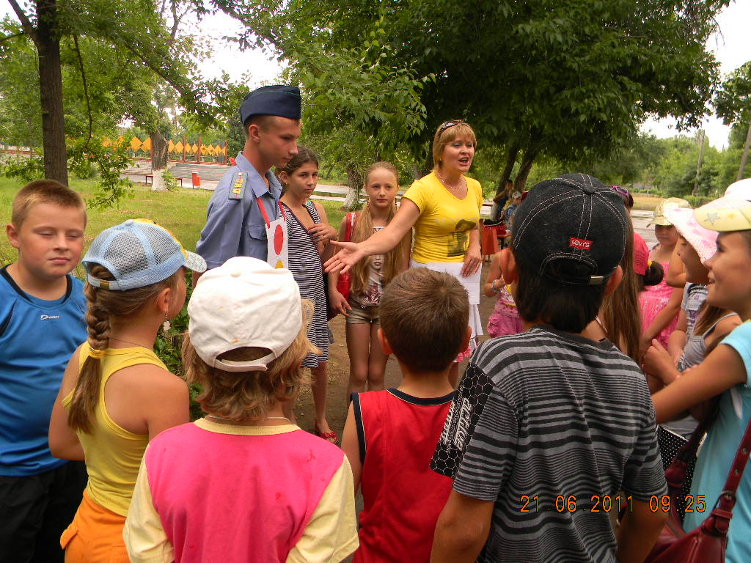

Slide 14
